Slide 1
Графи
ТЕМА №6
ОСНОВИ НА КОМПЮТЪРНАТА ГРАФИКА • проф. д-р ПАВЕЛ БОЙЧЕВ • ИТ-ФМИ-СУ • 2025

Slide 2
Съдържание
Тема 6: Графи
  Дефиниции
  Класификация
  Представяне
  Операции с графи
  ДССР (DCEL)

Slide 3
Графи

Slide 4
История
1736
  Заражда се Теория на графите
  Статия на Ойлер
Първи академичен интерес
  Задачата за Кьонигсбергските мостове
  Може ли със затворен път да се мине през всички мостове точно по един път

Slide 5
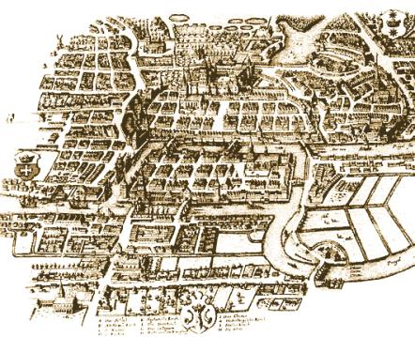
7^{те} моста на Кьонигсберг

Slide 6
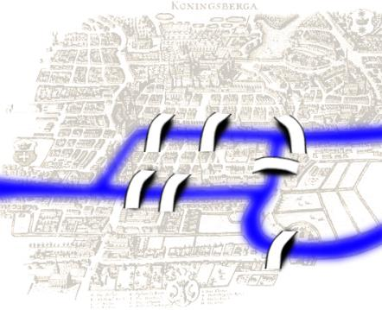

Slide 7
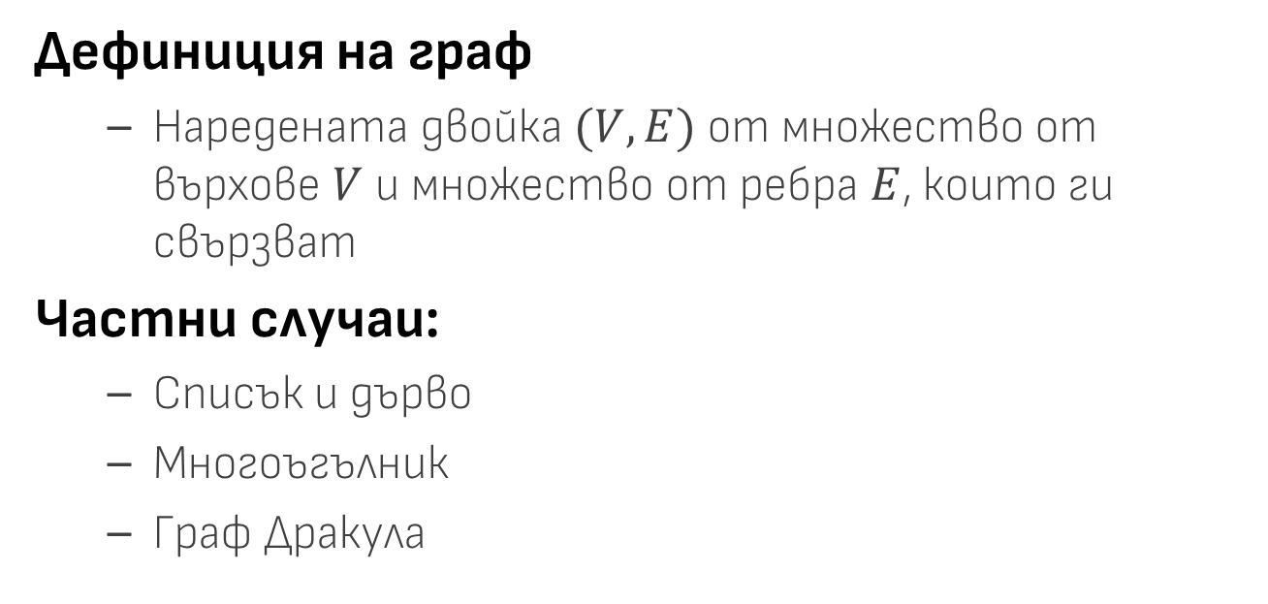
Дефиниция
Дефиниция на граф
  Наредената двойка $(V, E)$ от множество от върхове $V$ и множество от ребра $E$, които ги свързват
Частни случаи:
  Списък и дърво
  Многоъгълник
  Граф Дракула

Slide 8
Алтернативни имена
  Възли – състояния, върхове, точки, …
  Ребра – ръбове, линии, преходи, …
Път
  Поредица от върхове, свързани с ребра
  Цикъл – затворен път
Степен (валентност)
  Брой ребра, свързващи възел

Slide 9
Използване
Използване на графи в КГ
  3D модели чрез мрежи
  Състоянията и преходи на симулация
  Сцени в сложни игри
  Визуализиране на карти, маршрути

Slide 10
„Игра на дама“

Slide 11
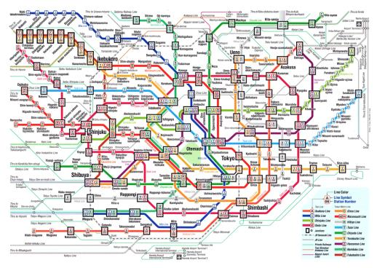
Токийското метро
Карта на Токио от Bureau of Transportation, Tokyo Metropolitan Government

Slide 12
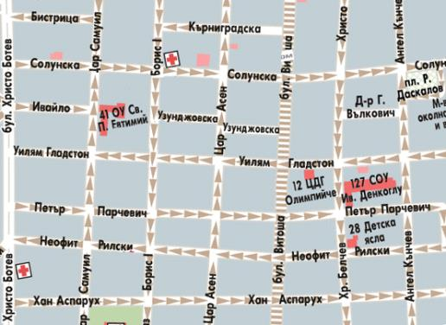
Центърът на София
Карта на София от http://www.bgmaps.com

Slide 13
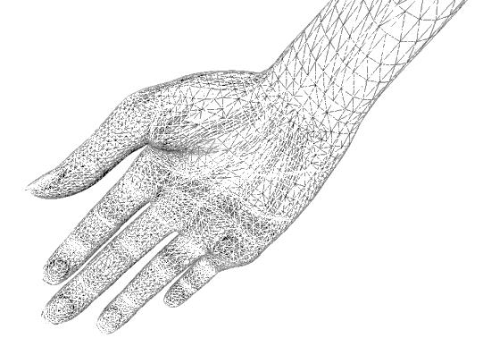
Мрежест модел на длан

Slide 14
Класификация на графи

Slide 15
Класификации
Според конкретни характеристики
  Пълен и непълен
  Свързан и несвързан
  Ориентиран и неориентиран
  Симетричен и асиметричен
  Планарен (равнинен) и непланарен
  Претеглен и непретеглен

Slide 16
  Пълен граф
    (всеки два възела са пряко свързани)
  Непълен граф
    (някои възли не са пряко свързани)

Slide 17
  Свързан граф
    (между всеки два възела има път)
  Несвързан граф
    (има възли без път между тях)

Slide 18
  Ориентиран граф
    (ребрата имат посока)
  Неориентиран граф
    (ребрата нямат посока)

Slide 19
  Симетричен граф
    (всички ребра са двупосочни)
  Асиметричен граф
    (има възли, свързани само с едно еднопосочно ребро)

Slide 20
  Защо не трябва да се казва „някои ребра са еднопосочни“?
този граф
приемаме за
симетричен

Slide 21
  Планарен граф
    (може да се нарисува в равнината без пресичане на ребра)
  Непланарен граф
    (не може)
Примерно огъване на ребро

Slide 22
  Претеглен граф
    (ребрата и/или възлите имат „тегла“, „дължини“, „цени“)
  Непретеглен граф
    (няма „тегла“ или пък всички тегла са равни)
12
6
2
45
29
-30
31
7
5
7
18
15
-62
2

Slide 23
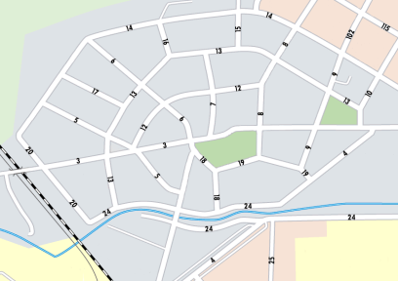
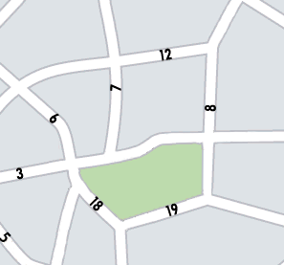
Внимание
  Не всеки граф с числа по ръбовете е претеглен
  Този по-долу е анотиран

Slide 24
Представяне на графи

Slide 25
Представяне на граф
Има различни представяния
  Най-доброто зависи от целите, за които ще се ползва
  Какви алгоритми ще се ползват
  Налични ресурси (памет и време)
Някои представяния са
  Чрез матрица на съседство
  Чрез двойно-свързани списъци

Slide 26
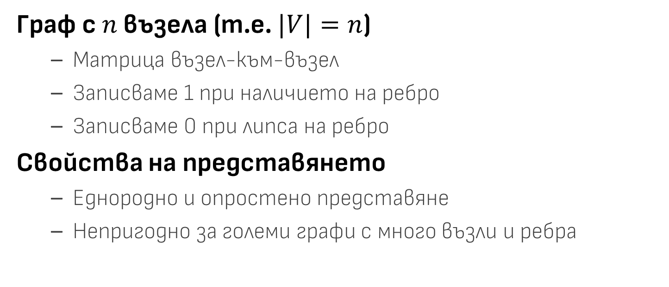
Матрица на съседство
Граф с $n$ възела (т.е. $|V|=n$)
  Матрица възел-към-възел
  Записваме 1 при наличието на ребро
  Записваме 0 при липса на ребро
Свойства на представянето
  Еднородно и опростено представяне
  Непригодно за големи графи с много възли и ребра

Slide 27
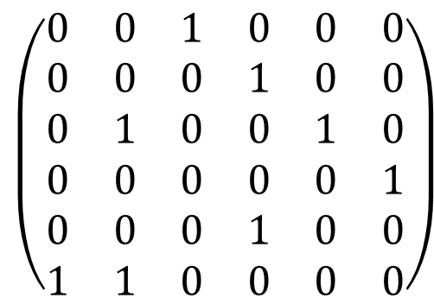
Пример
към
1 2 3 4 5 6
3
от
$$\left(\begin{matrix}0 & 0 & 1 & 0 & 0 & 0 \\ 0 & 0 & 0 & 1 & 0 & 0 \\ 0 & 1 & 0 & 0 & 1 & 0 \\ 0 & 0 & 0 & 0 & 0 & 1 \\ 0 & 0 & 0 & 1 & 0 & 0 \\ 1 & 1 & 0 & 0 & 0 & 0\end{matrix}\right)$$
1
1 2 3 4 5 6
5
6
2
4
От възел 3 има
ребра към възли 2 и 5

Slide 28
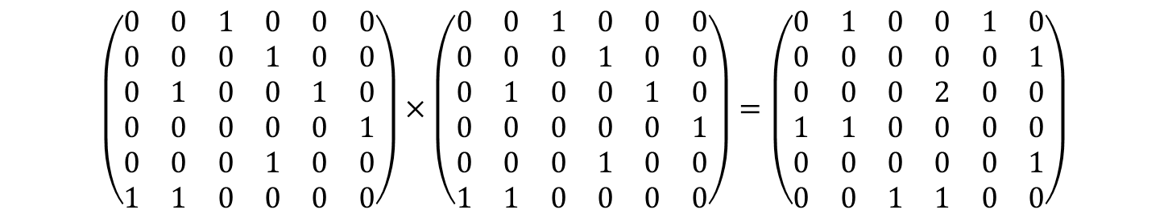
Повдигаме на квадрат
  Дали би станало нещо?
$$\left(\begin{matrix}0 & 0 & 1 & 0 & 0 & 0 \\ 0 & 0 & 0 & 1 & 0 & 0 \\ 0 & 1 & 0 & 0 & 1 & 0 \\ 0 & 0 & 0 & 0 & 0 & 1 \\ 0 & 0 & 0 & 1 & 0 & 0 \\ 1 & 1 & 0 & 0 & 0 & 0\end{matrix}\right)×\left(\begin{matrix}0 & 0 & 1 & 0 & 0 & 0 \\ 0 & 0 & 0 & 1 & 0 & 0 \\ 0 & 1 & 0 & 0 & 1 & 0 \\ 0 & 0 & 0 & 0 & 0 & 1 \\ 0 & 0 & 0 & 1 & 0 & 0 \\ 1 & 1 & 0 & 0 & 0 & 0\end{matrix}\right)=\left(\begin{matrix}0 & 1 & 0 & 0 & 1 & 0 \\ 0 & 0 & 0 & 0 & 0 & 1 \\ 0 & 0 & 0 & 2 & 0 & 0 \\ 1 & 1 & 0 & 0 & 0 & 0 \\ 0 & 0 & 0 & 0 & 0 & 1 \\ 0 & 0 & 1 & 1 & 0 & 0\end{matrix}\right)$$

Slide 29
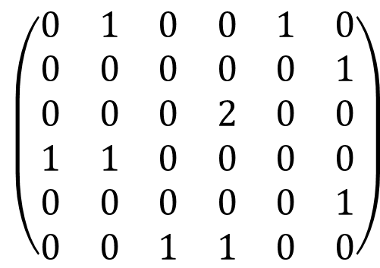
  Е, станаха брой пътища с дължина 2
към
3
1 2 3 4 5 6
1
от
$$\left(\begin{matrix}0 & 1 & 0 & 0 & 1 & 0 \\ 0 & 0 & 0 & 0 & 0 & 1 \\ 0 & 0 & 0 & 2 & 0 & 0 \\ 1 & 1 & 0 & 0 & 0 & 0 \\ 0 & 0 & 0 & 0 & 0 & 1 \\ 0 & 0 & 1 & 1 & 0 & 0\end{matrix}\right)$$
5
6
1 2 3 4 5 6
2
От 3 до 6 няма път
4
От 3 до 4 има два различни пътя
От 5 до 6 има единствен път

Slide 30
Второ представяне
Представяне на матрица на съседство
  Чрез масив (дори битов) е неудобно
  Използва се, че е силно разредена
1
2
3
4
5
6
3
4
2
6
4
1
От 3 има ребра към 2 и 5
5

Slide 31
Други представяния
Списък на родителите
  За всеки възел се описват възлите, водещи до него
Списък на ребрата
  Списък от ребрата в произволен ред
  За всяко ребро се описва началния и крайния възел

Slide 32
Матрица на инцидентност
  Матрица възел-към-ребро
  Описва кой връх на кое ребро е начало или край
Матрица на достижимост
  Матрица възел-към-възел
  Записват се теглата на ребрата
Представените представяния
  Удобни за типичните задачи с графи
  А те са?

Slide 33
Типични задачи с графи
(скучни са ни и не ни интересуват)
  Обхождане на граф в дълбочина или широчина
  Намиране на най-къс път между възли
  Минимално покриващо дърво
  Хамилтонов цикъл
    (обхождане еднократно на всички възли)
  Ойлеров път
    (обхождане еднократно на всички ребра)

Slide 34
Обаче
КГ поставя нови уникални задачи
  Трудно решими със стандартните модели на графи
Примерни нови задачи
  Включване на стени към мрежа
    (стена = полигон от ръбове в мрежа)
  Обхождане на мрежа
  Изглаждане на повърхност от мрежа

Slide 35
Някои от задачите в КГ
  Изискват ребрата да имат водеща роля
  Изискват графът да е и множество от стени
  Нужни са друг вид базови операции
КГ се интересува често от графи
  Които са непълни, свързани, неориентирани,
  локално планарни, непретеглени
  Важно е пространственото положение
  Важна е поредността на ребрата и връховете

Slide 36
Операции с графи

Slide 37
Операции с графи
Операции с графи в компютърната графика
  Намиране на поредни съседни възли
№3
№2
№1

Slide 38
  Обхождане на възли от стена
№2
№3
№1
№4
№5

Slide 39
  Намиране на съседни стени
№4
№3
№5
№2
№1

Slide 40
  Намиране на стена по две съседни ребра

Slide 41
ДССР (DCEL) абстрактна структура от данни

Slide 42
Нова структура от данни
Двойно свързан списък от ръбове
  DCEL (Doubly Connected Edge List)
  Възлите са свързани с полуръбове
    (двойка симетрични насочени ръбове)
  Всички стени се обхождат еднообразно или
  Всеки полуръб е към единствена стена
  За всеки полуръб има допълнителни данни

Slide 43
Нови функции
  Съществуването им е част от ДССР
  Реализацията им не е част от ДССР
близнак(e)
начало(e)
e
край(e)
пред(е)
след (е)
стена(e)

Slide 44
Примерно използване
Задачи с ДССР
  Намиране периметър на стена
  Намиране на две съседни стени
  Намиране на гранични полуръбове
  Обхождане на стени около възел

Slide 45
Периметър на стена
  Започваме от зададен полуръб: е
  Следваме: е → след → след → … → е
e
=след⁰(е)=след⁵(е)
след⁴(е)
след (е)
след³ (е)
след² (е)

Slide 46
Съседни стени
  Първа стена: е → стена
  Съседна стена: е → близнак → стена
e → близнак → стена
близнак(e)
e
e → стена

Slide 47

Граничен полуръб
  Полуръбове, отвъд които няма мрежа
  Липсва: е → близнак
e

Slide 48
Обхождане на стени около възел
  Чрез полуръбовете: (пред → близнак)^{n} → стена
Стена №3
(пред → близнак)³ → стена
Стена №2
(пред → близнак)³
(пред → близнак)² → стена
(пред → близнак)⁴
Стена №4
(пред → близнак)⁴ → стена
(пред → близнак)²
пред → близнак → пред
e
Стена №1
Стена №0
пред
пред → близнак
пред → близнак → стена
стена

Slide 49
Въпроси?

Slide 50
Повече информация
AGO2 стр. 199-203
GRIM стр. 513-516, 533-534
KLRO стр. 125-130
MORT стр. 219-221
А също и:
  The Winged-Edge Data Structure
    http://www.cs.mtu.edu/~shene/COURSES/cs3621/NOTES/model/winged-e.html

Slide 51
Край

